Slide 1

CICLO IV B: Desarrollo de aplicaciones móviles

Slide 2

Sesión 14:
Sensores

Slide 3
Objetivos de la sesión
Al finalizar esta sesión estarás en capacidad de:
Manejar los permisos del usuario
Acceder al sensor de GPS

Slide 4
Permisos de usuario

Slide 5
Permisos
Tanto en Android como en IOS antes de poder acceder a cierto hardware del dispositivo tenemos que solicitar al usuario que nos conceda privilegios para poder obtener datos de ellos.
Esto ocurre, por ejemplo, si deseamos acceder a la localización o queremos acceder a la agenda de contactos o para poder acceder a la galería multimedia, etc…
Son permisos que el usuario nos debe de conceder y que en cualquier momento nos puede revocar, por tanto siempre que deseemos utilizar estos servicios tendremos que averiguar si disponemos de los permisos necesarios en ese momento.

Slide 6
Permisos
Por supuesto, cada sistema operativo operativo trata esta concesión de permisos de una forma diferente y desde Flutter, por suerte, se dispone de un paquete que nos gestiona la petición de permisos para ambas plataformas de una forma única y homogénea, hablamos de Flutter Permission Handler.

Slide 7

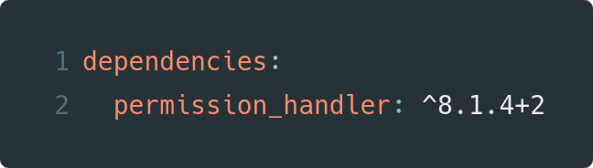
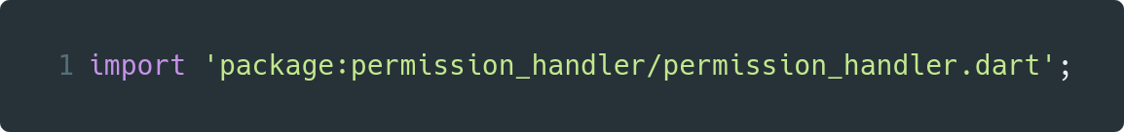
Instalación
En una terminal dentro de los archivos del proyecto copiamos el comando:
Esto agregará una línea como esta al pubspec.yaml de su paquete (y ejecutará un implícito flutter pub get):
Por último se importa la libreria desde donde se quiere usar
Notes:
$ flutter pub add permission_handler
dependencies:
permission_handler: ^8.1.4+2
import 'package:permission_handler/permission_handler.dart';

Slide 8
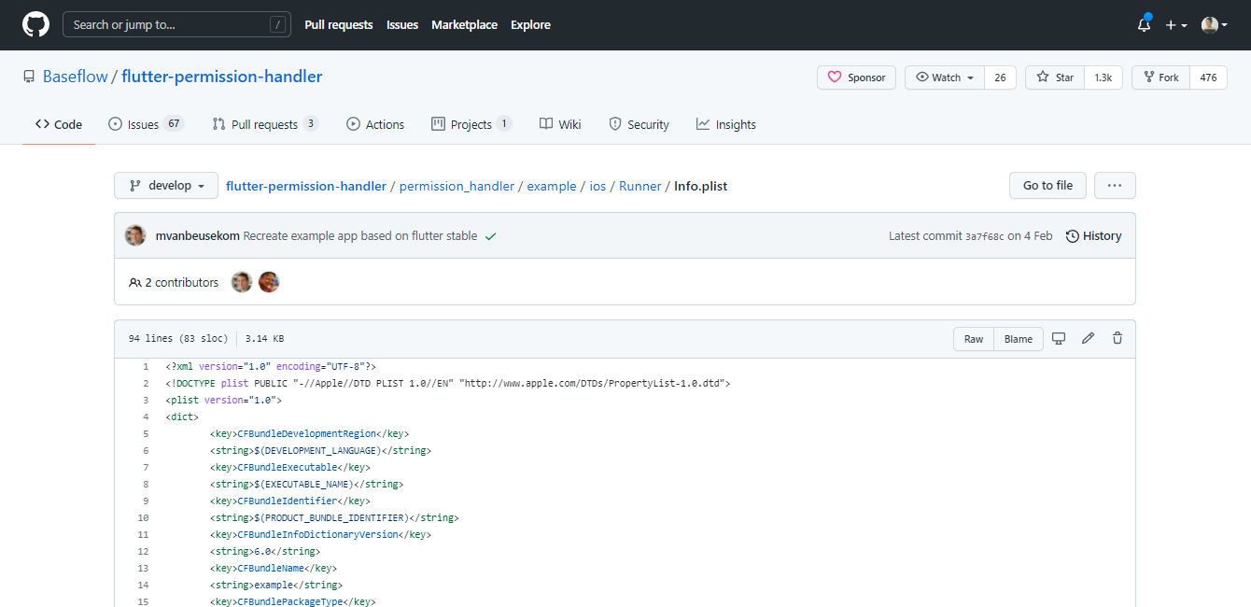
Configuración: iOS
Agregue permiso a su Info.plistarchivo. A continuación , se muestra un ejemplo Info.plistcon una lista completa de todos los permisos posibles.

Slide 9
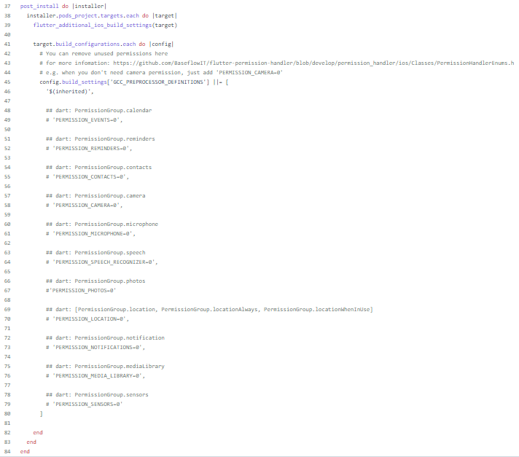
Configuración: iOs
Después debemos editar el archivo Podfile que está dentro de la carpeta IOS. Este archivo tenemos que modificarlo añadiendo lo siguiente dentro del bloque que inicia por
post_install <strong>do</strong> |installer|
Y nos tiene que quedar de la siguiente forma:

Slide 10
Configuración: iOs
Lo último que nos queda por hacer en este archivo es borrar la # del permiso que no deseamos utilizar en nuestra aplicación. Es decir, si no queremos acceder a los sensores y no vamos a pedir este permiso, tenemos que borrar la almohadilla de la última línea:
##dart: PermissionGroup.sensors
'PERMISSION_SENSORS=0'
En IOS, los permisos que vayamos a utilizar hay que declararlos en un archivo que se llama Info.plist y que está dentro de la carpeta IOS >> Runner.

Slide 11

Configuración: Android
Para Android, los permisos se solicitan añadiendolos en el archivo AndroidManifest.xml que está dentro del directorio de ficheros del proyecto Android.
En él debemos añadir únicamente los permisos que vayamos a solicitar tal que así:
Notes:
< uses-permission android:name="android.permission.CAMERA" />

Slide 12
Configuración: Android
Para Android, los permisos se solicitan añadiendolos en el archivo AndroidManifest.xml que está dentro del directorio de ficheros del proyecto Android.
En él debemos añadir únicamente los permisos que vayamos a solicitar tal que así:

Slide 13
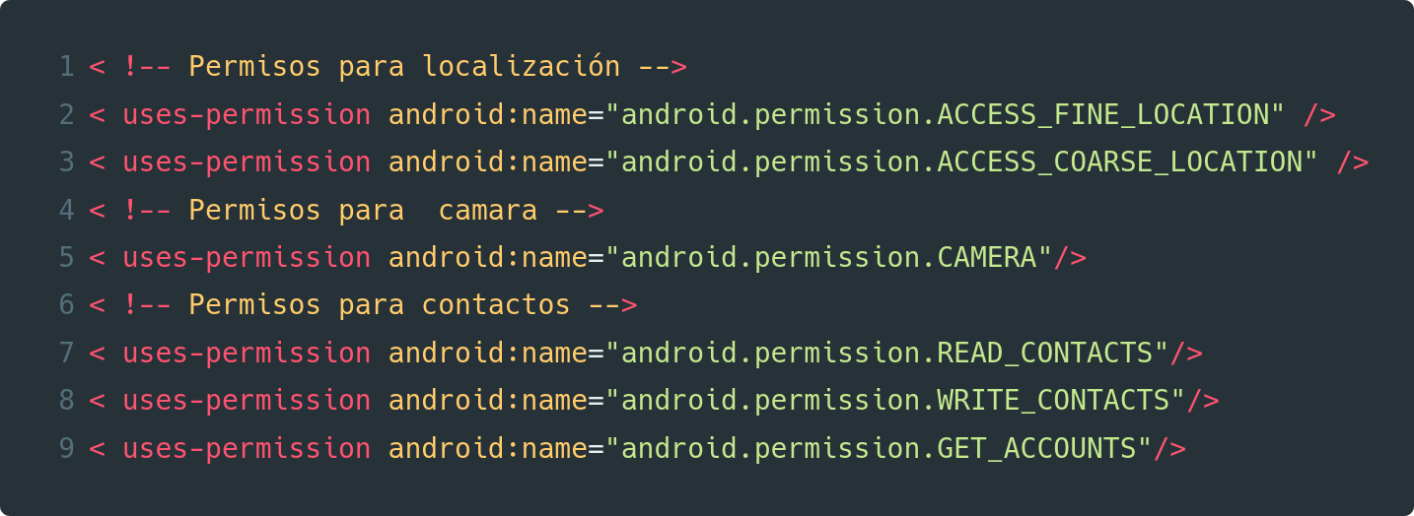
¿Cómo solicitar un permiso en Android y IOS?
En nuestro ejemplo vamos a solicitar tres permisos tanto en Android como en IOS. Estos permisos serán: el acceso a la cámara, el acceso a los contactos y el acceso a la localización.
En Android, lo primero será añadir los permisos que vamos a utilizar en el AndroidManifest.xml
Notes:
< !-- Permisos para localización -->
< uses-permission android:name="android.permission.ACCESS_FINE_LOCATION" />
< uses-permission android:name="android.permission.ACCESS_COARSE_LOCATION" />
< !-- Permisos para camara -->
< uses-permission android:name="android.permission.CAMERA"/>
< !-- Permisos para contactos -->
< uses-permission android:name="android.permission.READ_CONTACTS"/>
< uses-permission android:name="android.permission.WRITE_CONTACTS"/>
< uses-permission android:name="android.permission.GET_ACCOUNTS"/>

Slide 14
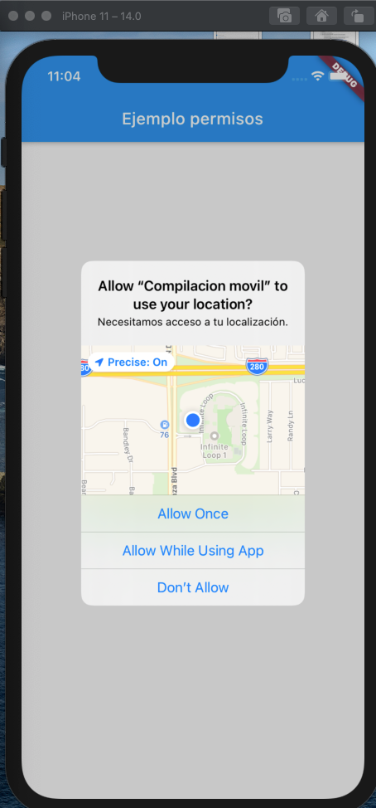
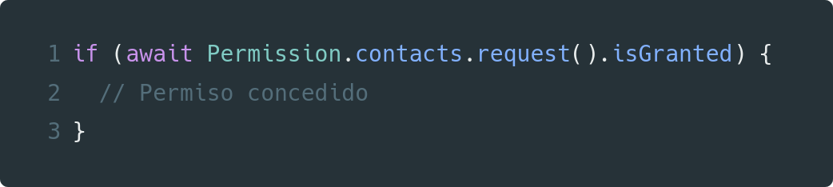
¿Cómo solicitar un permiso en Android y IOS?
Ahora nos queda mediante código solicitar propiamente el permiso al usuario, y si este no nos lo ha concedido con anterioridad, le aparecerá una alerta indicándole que necesitamos dicho permiso para que nos lo conceda.
Esto lo hacemos de esta forma:
Con esta línea de código estamos verificando que el permiso esté concedido, y si no lo está, se mostrará la alerta antes mencionada.
Notes:
if (await Permission.contacts.request().isGranted) {
// Permiso concedido
}

Slide 15
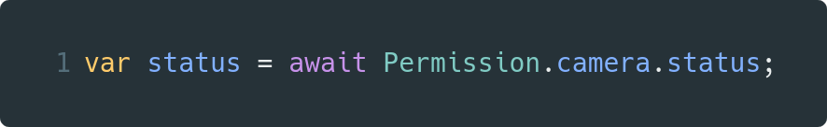
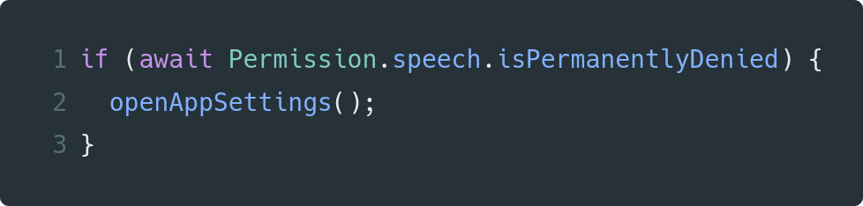
¿Cómo solicitar un permiso en Android y IOS?
Si lo que deseamos es verificar únicamente si el permiso está concedido entonces podemos utilizar la siguiente sentencia:
Y el status puede ser: undetermined, granted, denied, restricted or permanentlyDenied
Si el usuario nos ha denegado un permiso, no podremos utilizar la información que nos habilita dicho permiso, pero podemos recordarle al usuario que dicho permiso es necesario para que la aplicación funcione o para que pueda mostrar determinado dato. Incluso podemos abrir la página de settings del terminal para que usuario vuelva a darnos el permiso si por lo que sea nos lo ha revocado.
Esto lo podríamos hacer de esta forma:
Notes:
var status = await Permission.camera.status;
if (await Permission.speech.isPermanentlyDenied) {
openAppSettings();
}

Slide 16
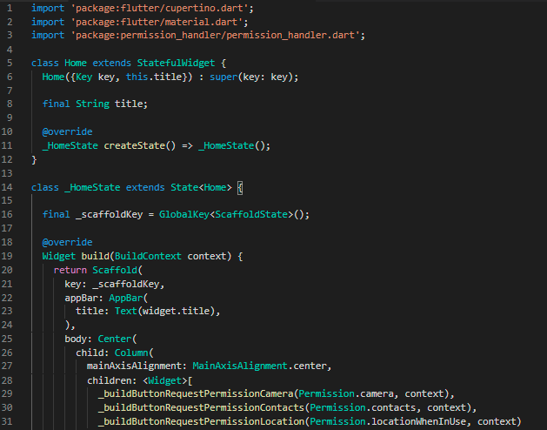
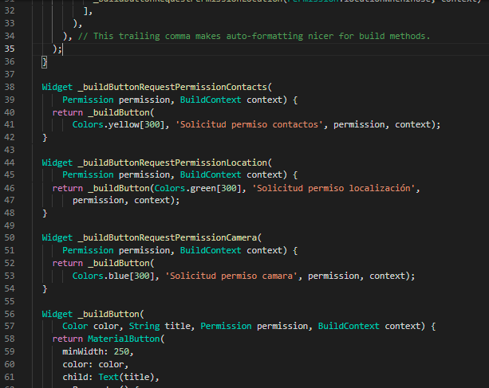
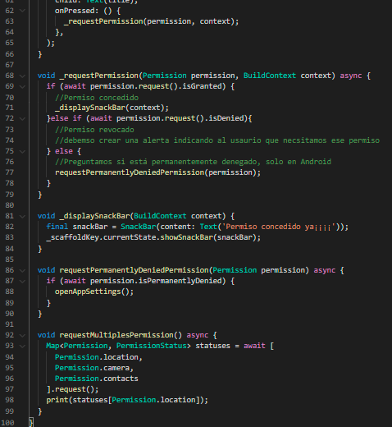
¿Cómo solicitar un permiso en Android y IOS?
GitHub
Notes:
import 'package:flutter/cupertino.dart';
import 'package:flutter/material.dart';
import 'package:permission_handler/premission_handler.dart';
class Home extends StatefulWidget {
Home({Key key, this.title}): super(key: key);
final STring title;
@override
_HomeState createState() => _HomeState();
}
class _HomeState extends State<Home> {
final _scaffoldKey = GlobalKey<ScaffoldState>();
@override
Widget build(BuildContext context) {
return Scaffold(
key: _scaffoldKey,
appBar: AppBar(
title: Text(widget.title),
),
body: Center(
child: Column(
mainAxisAlignment: MainAxisAlignment.center,
children: <Widget>[
_buildButtonRequestPermissionCamera(Permission.camera,context),
_buildButtonRequestPermissionContacts(Permission.contacts,context),
_buildButtonRequestPermissionLocationPermission.locationWhenInUse,context),
]
)
)
);
}
}
Widget _buildButtonRequestPermissionContacts(Permission permission, BuildContext context) {
return _buildButton(
Colors.green[300],
'Solicitud permiso contactos',
permission,
context
);
}
Widget _buildButtonRequestPermissionLocation(Permission permission, BuildContext context) {
return _buildButton(
Colors.green[300],
'Solicitud permiso localozatión',
permission,
context
);
}
Widget _buildButtonRequestPermissionCamera(Permission permission, BuildContext context) {
return _buildButton(
Colors.green[300],
'Solicitud permiso camara',
permission,
context
);
}
Widget _buildButton(
Color color, String title, Permission permission, BuildContext context) {
return MaterialButton(
minWidth: 250,
color: color,
child: Text(title),
onPressed: () {
_requestPermission(permission, context);
},
);
}
void _requestPermission(Permission permission, BuildContext context) async {
if (await permission.request().isGranted) {
// Permiso concedido
_displaySnackBar(context);
}else if (await permision.request().isDenied) {
// Permiso revocado
// Debemos crear una alerta indicando al usuario que necesitamos este permiso
}else {
// Preguntamos si esta permanentemente denegado, solo en Android
requestPermanentlyDeniedPermission(permission);
}
}
void _displaySnackBar(BuildContext context) {
final snackBar = SnackBar(content: Text('Permiso concedido ya¡¡¡¡'));
_scaffoldKey.currentState.showSnackBar(snackBar);
}
void requestPermanentlyDeniedPermission(Permission permission) async {
if (await permission.isPermanentlyDenied) {
openAppSettings();
}
}
void requestMultiplePermission() async {
Map<Permission, PermissionStatus> statuses = await [
Permission.location,
Permission.camera,
Permission.contacts
].request();
print(statuses[Permission.location]);
}

Slide 17
Accediendo al GPS

Slide 18
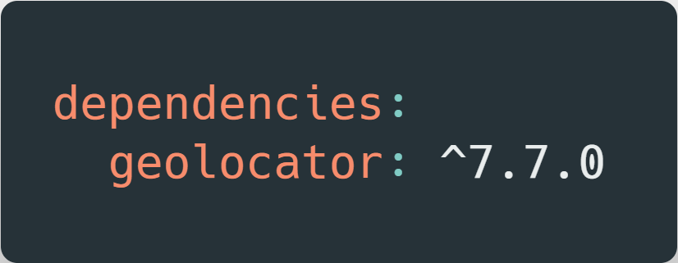
GPS
Para acceder a la ubicación del usuario haremos uso de la dependencia geolocator, la cual nos permitirá solicitar estos datos de manera independiente a la plataforma (iOS, Android).
Para instalar geolocator ejecutamos $ flutter pub add geolocator, y luego de que el comando haya terminado de ejecutarse, verificamos que la dependencia este agregada correctamente en pubspec.yaml
Notes:
dependencies:
geolocator: ^7.7.0

Slide 19
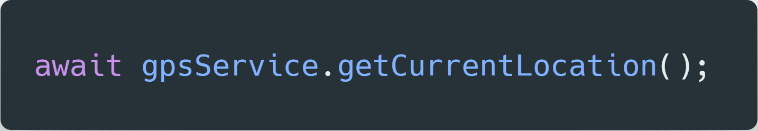
GPS
Gracias a que anteriormente se solicitaron los permisos apropiados, en esta instancia solo es necesario solicitar la ubicación del usuario con el siguiente método asincrónico:
Este futuro permite acceder a la ubicación del usuario de forma sencilla y rápida, la cual puede ser usada para cualquier tipo de proceso, pero teniendo en cuenta que se considera que es información sensible, por lo cual se deben tomar las medidas necesarias para su seguridad.
Notes:
await gpsService.getCurrentLocation();

Slide 20
Ejercicios para practicar

Slide 21


